Slide 1
第5章 对象
《JavaScript+jQuery交互式Web前端开发（第2版）》

Slide 2
学习目标/Target
了解什么是对象，能够阐述JavaScript中对象的概念
掌握对象的创建方式，能够灵活应用3种方式创建对象
掌握对象的遍历，能够遍历对象的属性和方法
掌握Math对象的使用，能够使用Math对象的常用方法和属性实现有关数学的
运算

Slide 3
学习目标/Target
掌握日期对象的使用，能够使用日期对象的常用方法处理日期和时间
掌握数组对象的使用，能够使用数组对象的常用方法对数组进行操作
掌握字符串对象的使用，能够使用字符串对象的常用方法处理字符串
掌握MDN Web文档的查阅方式，能够在MDN Web文档中查询对象

Slide 4
章节概述/ Summary
在日常生活中，对象通常是指具体的事物，如桌子、水杯、计算机等看得见、摸得着的实物。在JavaScript中，也有对象的概念。JavaScript中的对象属于复杂数据类型，使用对象可以方便地管理多个数据，例如，保存网站用户的姓名、年龄、电话号码等信息。相对于将数据保存为基本数据类型，将数据保存为对象不仅更加灵活，而且更易于区分各种数据。本章将对JavaScript中的对象进行详细讲解。

Slide 5
目录/Contents
5.1
初识对象
5.2
对象的创建
5.3
对象的遍历
5.4
Math对象

Slide 6
目录/Contents
5.5
日期对象
5.6
数组对象
5.7
字符串对象
5.8
查阅MDN Web文档

Slide 7
5.1
初识对象

Slide 8

5.1 初识对象
先定一个小目标！
了解什么是对象，能够阐述JavaScript中对象的概念

Slide 9

5.1 初识对象
在现实生活中，通过描述对象的特征可以区分不同的对象，例如，通过描述员工的姓名、年龄、身高等特征来区分不同的员工对象。在学习对象前，如果需要在程序中描述员工的特征，可能需要声明多个变量，例如，声明变量name描述员工的姓名、声明变量age描述员工的年龄、声明变量height描述员工的身高等。

Slide 10

5.1 初识对象
当需要描述多个员工的特征时，如果每个员工的姓名、年龄、身高等特征都通过声明变量来描述，会使程序出现大量的变量，导致程序代码冗余，难以维护。因此，可以使用对象来描述员工的特征，将员工的多个特征保存在对象中，能够更加方便地管理和操作员工的特征。

Slide 11
5.1 初识对象
对象是一种复杂数据类型，由属性和方法组成。
属性是指对象的特征，如学生的姓名、性别、年龄等；
方法是指对象的行为，如学生唱歌、跳舞、写作业等。
对象的属性和方法统称为对象的成员。
通过对象可以更直观地描述一个实体的特征和行为，并提供访问和操作方法。
在JavaScript中，属性可以看成保存在对象中的变量，使用“对象.属性名”进行访问；方法可以看成保存在对象中的函数，使用“对象.方法名()”进行访问。

Slide 12
5.2
对象的创建

Slide 13
5.2.1 利用字面量创建对象
先定一个小目标！
掌握对象的创建方式，能够灵活应用字面量的方式创建对象

Slide 14
5.2.1 利用字面量创建对象
利用字面量创建对象就是指用大括号“{}”来标注对象成员，每个对象成员通过键值对的形式保存，即“key:value”的形式。对象字面量的语法格式如下。
{key1: value1, key2: value2, …}
上述语法格式中，key1和key2表示对象成员的名称，即属性名或方法名；value1和value2表示对象成员的值，即属性名对应的值或方法名对应的值。多个对象成员之间使用逗号“,”隔开。

Slide 15
5.2.1 利用字面量创建对象
需要说明的是，当对象中没有成员时，键值对可以省略，此时“{}”表示空对象。

Slide 16
5.2.1 利用字面量创建对象
下面通过代码演示如何利用字面量创建对象。
<script>
// 创建一个空对象
var obj = {};
// 创建一个学生对象
var student = {
name: '小智', // name属性
sex: '男', // sex属性
age: '20', // age属性
sayHello: function () { // sayHello()方法
console.log('Hello');
}
};
</script>

Slide 17
5.2.1 利用字面量创建对象
当创建对象后，如果想要访问对象的成员，可以使用两种方式，第1种方式是使用“.”，第2种方式是使用“[]”，示例代码如下。
// 第1种方式：使用“.”访问对象的成员
console.log(student.name); // 输出对象的属性，输出结果为：小智
student.sayHello(); // 调用对象的方法，输出结果为：Hello
// 第2种方式：使用“[]”访问对象的成员
console.log(student['sex']); // 输出对象的属性，输出结果为：男
student['sayHello'](); // 调用对象的方法，输出结果为：Hello

Slide 18
5.2.1 利用字面量创建对象
如果对象的成员名中包含特殊字符，则可以用字符串来表示成员名，通过“[]”进行访问，示例代码如下。
var student02 = {
'name-sex': '小强-男',
};
console.log(student02['name-sex']); // 输出结果为：小强-男

Slide 19
5.2.1 利用字面量创建对象
如果一个对象中没有任何成员，则可以通过为属性或方法赋值的方式来添加对象成员，示例代码如下。
<script>
var obj = {}; // 创建一个空对象
obj.name = '小娜'; // 为对象添加name属性（使用“.”语法）
obj['sex'] = '女'; // 为对象添加sex属性（使用“[]”语法）
obj.sayHello = function() { // 为对象添加sayHello()方法（使用“.”语法）
console.log('Hello');
};
obj['dance'] = function() { // 为对象添加dance()方法（使用“[]”语法）
console.log('小娜在跳民族舞');
};
console.log(obj.name); // 访问name属性，输出结果为：小娜
console.log(obj.sex); // 访问sex属性，输出结果为：女
obj.sayHello(); // 调用对象的方法，输出结果为：Hello
obj.dance(); // 调用对象的方法，输出结果为：小娜在跳民族舞
</script>

Slide 20
5.2.1 利用字面量创建对象
如果访问对象中不存在的成员，则返回undefined，示例代码如下。
var obj = {};
console.log(obj.name); // 输出结果为：undefined

Slide 21
5.2.2 利用构造函数创建对象
先定一个小目标！
掌握对象的创建方式，能够灵活应用构造函数的方式创建对象

Slide 22
5.2.2 利用构造函数创建对象
当需要创建一个班级中所有的学生对象时，如果利用字面量的方式逐一创建学生对象，需要编写很多重复的代码，开发效率比较低。为此，可以利用构造函数的方式来创建对象。首先将学生看成一类对象，并将学生拥有的共同特征和行为写在构造函数中，然后通过构造函数一次性创建整个班级中的所有学生对象。

Slide 23
5.2.2 利用构造函数创建对象
构造函数是一种特殊的函数，它提供了生成对象的模板，并描述了对象基本结构，主要用于在创建对象时进行初始化，即为对象的成员赋初始值。通过一个构造函数可以创建多个具有相同结构的对象，这个过程称为实例化，通过构造函数创建出来的对象被称为构造函数的实例对象。

Slide 24
5.2.2 利用构造函数创建对象
定义构造函数的语法格式和定义普通函数的语法格式类似，二者的区别是，构造函数的名称推荐首字母大写。定义构造函数的语法格式如下。
function 构造函数名([参数1, 参数2, ...]) {
函数体
}
上述语法格式中，构造函数名要以大写字母开头，以便与普通函数区分；构造函数的参数可以有一个或多个，也可以省略。

Slide 25
5.2.2 利用构造函数创建对象
在构造函数的函数体中，可以为新创建的对象添加成员，其语法格式如下。
this.属性 = 值;
this.方法 = function ([参数1, 参数2, ...]) {
方法体
};
上述语法格式中，this表示新创建的对象。

Slide 26
5.2.2 利用构造函数创建对象
定义构造函数后，使用构造函数创建对象的语法格式如下。
var 变量名 = new 构造函数([参数1, 参数2, ...]);
上述语法格式中，参数可以有一个或多个，当不需要传入参数时，参数可以省略，且小括号也可以省略。

Slide 27
5.2.2 利用构造函数创建对象
定义一个Student()构造函数，利用Student()构造函数创建学生对象，实现学生的自我介绍，示例代码如下。
<script>
// 定义一个Student()构造函数
function Student(name, age) {
this.name = name;
this.age = age;
this.introduce = function () {
console.log(`大家好，我叫${this.name}，今年${this.age}岁`);
};
}

Slide 28
5.2.2 利用构造函数创建对象
>> 续上一页代码
// 使用Student()构造函数创建对象
var stu1 = new Student('小智', 20);
stu1.introduce();
var stu2 = new Student('小丽', 19);
stu2.introduce();
var stu3 = new Student('小娜', 18);
stu3.introduce();
</script>

Slide 29
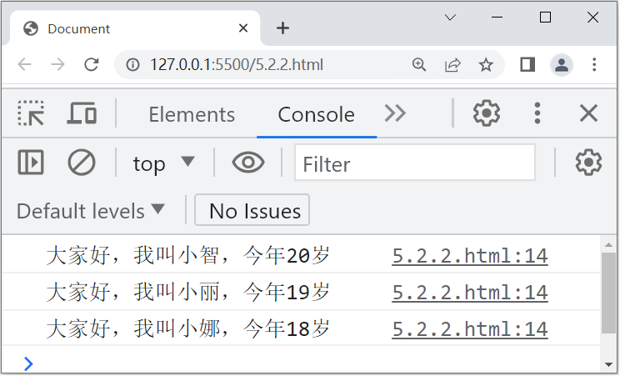
5.2.2 利用构造函数创建对象

Slide 30
5.2.2 利用构造函数创建对象
多学一招
静态成员和实例成员
在JavaScript中，构造函数也属于对象，因此，构造函数也有成员。
为了区分构造函数的成员和实例对象的成员，我们将构造函数的成员称为静态成员，将实例对象的成员称为实例成员。

Slide 31
5.2.2 利用构造函数创建对象
多学一招
下面通过代码演示静态成员和实例成员在创建与使用过程中的区别。
<script>
function Cat(name) {
// 添加实例成员
this.name = name;
this.say = function () {
console.log('喵喵喵');
};
}
// 添加静态成员
Cat.type = '小猫';
Cat.run = function () {
console.log('抓老鼠');
};

Slide 32
5.2.2 利用构造函数创建对象
多学一招
>> 续上一页代码
// 使用静态成员
console.log(Cat.type); // 输出结果为：小猫
Cat.run(); // 输出结果为：抓老鼠
// 使用实例成员
var cat1 = new Cat('小花');
console.log(cat1.name); // 输出结果为：小花
cat1.say(); // 输出结果为：喵喵喵
</script>

Slide 33
5.2.3 利用Object()创建对象
先定一个小目标！
掌握对象的创建方式，能够灵活应用Object()的方式创建对象

Slide 34
5.2.3 利用Object()创建对象
在JavaScript中，除了可以利用字面量或构造函数创建对象，还可以利用Object()创建对象。对象也有构造函数，它的构造函数是Object()。

Slide 35
5.2.3 利用Object()创建对象
使用Object()创建对象的示例代码如下。
var obj = new Object();
上述示例代码使用new关键字和Object()构造函数创建了一个空对象，并将其赋值给obj变量。

Slide 36
5.2.3 利用Object()创建对象
使用Object()创建对象后，可以为对象添加成员，示例代码如下。
<script>
var obj = new Object();
obj.name = '小智';
obj.sex = '男';
obj.sayHello = function () {
console.log('Hello');
};
</script>

Slide 37
5.2.3 利用Object()创建对象
多学一招
this的指向
在定义函数时并不能确定this的指向，只有在运行函数的过程中才能确定this的指向。
通常，this指向的是调用的对象。
下面通过3个具体场景进行讲解。

Slide 38
5.2.3 利用Object()创建对象
多学一招
在全局作用域或者普通函数中，this指向全局对象window，示例代码如下。
console.log(this); // this指向全局对象window
function fn() {
console.log(this);
}
fn();

Slide 39
5.2.3 利用Object()创建对象
多学一招
在方法中，this指向调用它所在方法的对象，示例代码如下。
var user = {
sayHi: function () {
console.log(this);
}
};
user.sayHi(); // sayHi()方法中的this指向user对象

Slide 40
5.2.3 利用Object()创建对象
多学一招
在构造函数中，this指向新创建的实例，示例代码如下。
function Fun() {
console.log(this);
}
var fun = new Fun(); // Fun中的this指向新创建的实例fun

Slide 41
5.3
对象的遍历

Slide 42
5.3 对象的遍历
先定一个小目标！
掌握对象的遍历，能够遍历对象的属性和方法

Slide 43
5.3 对象的遍历
在实际开发中，如果需要查询对象的属性和方法，就需要进行对象的遍历。对象的遍历是指访问对象中的所有成员。在JavaScript中，使用for…in语法可以实现对象的遍历，其语法格式如下。
for (var 变量 in 对象) {
具体操作
}
在上述语法格式中，变量表示对象中的成员名；对象表示需要进行遍历的对象；在具体操作中，可以通过“console.log(对象[变量])”访问对象的属性，通过“对象[变量]()”调用对象的方法。

Slide 44
5.3 对象的遍历
下面通过代码演示如何进行对象的遍历，示例代码如下。
// 准备一个待遍历的学生对象student
var student = {
name: '小智',
sex: '男',
age: 20
};
// 遍历学生对象student
for (var a in student) {
console.log(a);
console.log(student[a]);
}

Slide 45
5.3 对象的遍历
多学一招
判断对象成员是否存在
当需要判断对象中的某个成员是否存在时，可以使用in运算符，如果判断的结果为true，则表示该成员存在，如果判断的结果为false，则表示该成员不存在，示例代码如下。
var obj = {name: '小娜', sex: '女'};
console.log('name' in obj); // 输出结果为：true
console.log('age' in obj); // 输出结果为：false

Slide 46
5.4
Math对象

Slide 47
5.4.1 Math对象的使用
先定一个小目标！
掌握Math对象的使用，能够使用Math对象的常用方法和属性实现有关数学的运算

Slide 48
5.4.1 Math对象的使用
Math对象表示数学对象，用于进行与数学相关的运算，该对象不是构造函数，不需要实例化，可以直接使用其属性和方法。

Slide 49
5.4.1 Math对象的使用
Math对象的常用属性和方法如下表所示。
属性和方法 | 作用
PI | 获取圆周率，结果为3.141592653589793
abs(x) | 获取x的绝对值
max([value1[, value2, …]]) | 获取所有参数中的最大值
min([value1[, value2, …]]) | 获取所有参数中的最小值
pow(base,exponent) | 获取基数（base）的指数（exponent）次幂，即base^{exponent}
sqrt(x) | 获取x的平方根，若x为负数，则返回NaN
ceil(x) | 获取大于或等于x的最小整数，即向上取整
floor(x) | 获取小于或等于x的最大整数，即向下取整
round(x) | 获取x的四舍五入后的整数值
random() | 获取大于或等于0且小于1的随机值

Slide 50
5.4.1 Math对象的使用
使用PI属性获取圆周率，并计算半径为6的圆的面积，示例代码如下。
console.log(Math.PI * 6 * 6); // 输出结果为：113.09733552923255
使用abs()方法计算数字-13的绝对值，示例代码如下。
console.log(Math.abs(-13)); // 输出结果为：13

Slide 51
5.4.1 Math对象的使用
使用max()方法和min()方法计算一组数“12，9，21，36，15”的最大值和最小值，示例代码如下。
console.log(Math.max(12, 9, 21, 36, 15)); // 输出结果为：36
console.log(Math.min(12, 9, 21, 36, 15)); // 输出结果为：9
使用pow()方法计算3的4次幂，然后使用sqrt()方法对计算结果求平方根，示例代码如下。
a = Math.pow(3, 4);
console.log(a); // 输出结果为：81
console.log(Math.sqrt(a)); // 输出结果为：9

Slide 52
5.4.1 Math对象的使用
使用ceil()方法计算大于或等于3.1和3.9的最小整数，使用floor()方法计算小于或等于3.1和3.9的最大整数，示例代码如下。
console.log(Math.ceil(3.1)); // 输出结果为：4
console.log(Math.ceil(3.9)); // 输出结果为：4
console.log(Math.floor(3.1)); // 输出结果为：3
console.log(Math.floor(3.9)); // 输出结果为：3

Slide 53
5.4.1 Math对象的使用
使用round()方法实现计算数字2.1、2.5、2.9、-2.5和-2.6四舍五入后的整数值，
示例代码如下。
console.log(Math.round(2.1)); // 输出结果为：2
console.log(Math.round(2.5)); // 输出结果为：3
console.log(Math.round(2.9)); // 输出结果为：3
console.log(Math.round(-2.5)); // 输出结果为：-2
console.log(Math.round(-2.6)); // 输出结果为：-3
使用random()方法生成一个大于等于0且小于1的随机数，示例代码如下。
console.log(Math.random()); // 输出结果0.44156518524455257

Slide 54
5.4.2 生成指定范围的随机数
先定一个小目标！
掌握random()方法的使用，能够使用random()方法生成指定范围的随机数

Slide 55
5.4.2 生成指定范围的随机数
在使用random()方法生成随机数时，每次调用输出的结果都不相同，并且返回结果是一个很长的浮点数，如0.44156518524455257，其范围是0~1（不包括1）。若希望生成指定范围内的随机数，可使用下列方式。
// 生成大于或等于m且小于n的随机数
Math.random() * (n - m) + m;
// 生成大于或等于m且小于或等于n的随机整数
Math.floor(Math.random() * (n - m + 1) + m);
// 生成大于或等于0且小于或等于n的随机整数
Math.floor(Math.random() * (n + 1));
// 生成大于或等于1且小于或等于n的随机整数
Math.floor(Math.random() * n + 1);

Slide 56
5.4.2 生成指定范围的随机数
下面通过代码演示如何获取1~5的随机整数。
function getRandom(min, max) {
return Math.floor(Math.random() * (max - min + 1) + min);
}
console.log(getRandom(1, 5));
使用随机数可以实现在数组中随机获取一个元素，示例代码如下。
var arr = ['老虎', '狮子', '熊猫', '袋鼠', '斑马', '大象'];
// 调用前面定义的getRandom()函数获取随机数
console.log(arr[getRandom(0, arr.length - 1)]);

Slide 57
5.4.3 【案例】猜数字游戏
先定一个小目标！
掌握猜数字游戏的案例，能够编写代码实现案例

Slide 58
5.4.3 【案例】猜数字游戏
某班级开展活动日，老师提出了猜数字游戏，游戏的规则是：老师随机抽取1~10的数字，然后邀请一位同学来猜这个数字，如果该同学猜的数字比老师抽取的数字大，则提示“猜大了”；如果该同学猜的数字比老师抽取的数字小，则提示“猜小了”；如果该同学猜的数字等于老师抽取的数字，则提示“恭喜，猜对了”。

Slide 59
5.4.3 【案例】猜数字游戏
首先定义getRandom()函数，实现随机生成1~10的数字，然后使用循环结构实现让程序一直运行，在程序中接收用户输入的数字，并判断输入的数字和随机数的大小关系。
如果输入的数字大于随机数，则程序提示“猜大了”；如果输入的数字小于随机数，则程序提示“猜小了”；如果输入的数字等于随机数，则程序提示“恭喜，猜对了”，结束程序。

Slide 60
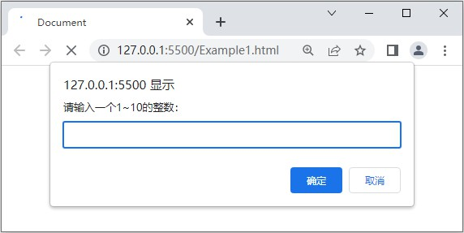
5.4.3 【案例】猜数字游戏

Slide 61
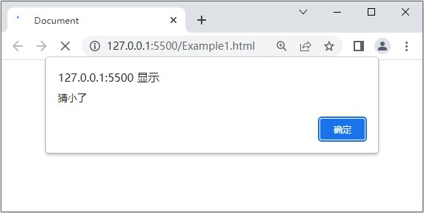
5.4.3 【案例】猜数字游戏

Slide 62
5.5
日期对象

Slide 63
5.5.1 日期对象的使用
先定一个小目标！
掌握日期对象的使用，能够使用日期对象的常用方法处理日期和时间

Slide 64
5.5.1 日期对象的使用
在JavaScript中，日期对象用于处理日期和时间，需要使用Date()构造函数创建后才能使用。在创建日期对象时，可以向Date()构造函数中传入表示具体日期的参数。

Slide 65
5.5.1 日期对象的使用
Date()构造函数有3种使用方式，第1种方式是省略参数；第2种方式是传入数字型参数；第3种方式是传入字符串型参数。

Slide 66
5.5.1 日期对象的使用
1.省略参数
在使用Date()构造函数创建日期对象时，省略参数表示使用系统当前时间，示例代码如下。
var date01 = new Date();
console.log(date01);
// 输出结果为：Wed Apr 23 2025 09:36:37 GMT+0800 (中国标准时间)

Slide 67
5.5.1 日期对象的使用
2.传入数字型参数
在使用Date()构造函数创建日期对象时，可以传入以数字表示的年、月、日、时、分、秒参数，并且最少需要指定年、月两个参数，若省略日、时、分、秒参数会自动使用默认值，即当前的日期和时间。
注意
月的取值范围是0~11，其中0表示1月，1表示2月，以此类推。当传入的数字大于取值范围时，会自动转换成相邻数字，例如，将月份设置为12表示明年1月，将月份设置为-1表示去年12月。

Slide 68
5.5.1 日期对象的使用
为Date()构造函数传入数字型参数的示例代码如下。
var date02 = new Date(2023, 12-1, 13, 09, 35, 40);
console.log(date02);
// 输出结果为：Wed Dec 13 2023 09:35:40 GMT+0800 (中国标准时间)

Slide 69
5.5.1 日期对象的使用
3.传入字符串型参数
在使用Date()构造函数创建日期对象时，可以传入以字符串表示的日期和时间，字符串中最少需要指定年份。日期和时间的格式有多种，下面以“年-月-日 时:分:秒”的格式为例进行讲解。
为Date()构造函数传入字符串型参数的示例代码如下。
var date03 = new Date('2023-12-13 15:05:33');
console.log(date03);
// 输出结果为：Wed Dec 13 2023 15:05:33 GMT+0800 (中国标准时间)

Slide 70
5.5.1 日期对象的使用
创建日期对象后，若需要单独获取或设置年、月、日、时、分、秒中的某一项，可以调用日期对象的相关方法实现，获取日期和时间的方法如下表所示。
方法 | 作用
getFullYear() | 获取表示年份的4位数字，如2023
getMonth() | 获取月份，取值范围为0~11（0 表示1月，1 表示2月，以此类推）
getDate() | 获取月份中的某一天，取值范围1~31
getDay() | 获取星期，取值范围为0~6（0表示星期日，1表示星期一，以此类推）
getHours() | 获取小时数，取值范围为0~23
getMinutes() | 获取分钟数，取值范围为0~59
getSeconds() | 获取秒数，取值范围为0~59
getMilliseconds() | 获取毫秒数，取值范围为0~999
getTime() | 获取从1970-01-01 00:00:00（UTC）到日期对象中存放的时间经历的毫秒数

Slide 71
5.5.1 日期对象的使用
设置日期和时间的方法如下表所示。
方法 | 作用
setFullYear(value) | 设置年份
setMonth(value) | 设置月份
setDate(value) | 设置月份中的某一天
setHours(value) | 设置小时数
setMinutes(value) | 设置分钟数
setSeconds(value) | 设置秒数
setMilliseconds(value) | 设置毫秒数
setTime(value) | 通过从1970-01-01 00:00:00（UTC）开始计时的毫秒数来设置时间

Slide 72
5.5.1 日期对象的使用
下面通过代码演示如何使用日期对象提供的方法设置和获取日期，并将获取到的日期输出到控制台。
<script>
var date = new Date();
// 设置年、月、日
date.setFullYear(2023);
date.setMonth(8 - 1);
date.setDate(1);
// 获取年、月、日
var year = date.getFullYear();
var month = date.getMonth()+1;
var day = date.getDate();
// 通过数组将星期值转换为字符串
var week = ['星期日', '星期一', '星期二', '星期三' , '星期四', '星期五', '星期六'];
console.log(`${year}年${month}月${day}日 ` + week[date.getDay()]);
</script>

Slide 73
5.5.1 日期对象的使用
在实际开发中，还经常需要将日期对象中的时间转换成指定的格式，示例代码如下。
// 返回当前时间，格式为“时:分:秒”，用两位数字表示
function getTime() {
var time = new Date();
var h = time.getHours();
h = h < 10 ? '0' + h : h;
var m = time.getMinutes();
m = m < 10 ? '0' + m : m;
var s = time.getSeconds();
s = s < 10 ? '0' + s : s;
return h + ':' + m + ':' + s;
}
console.log(getTime()); // 输出结果示例：14:45:23

Slide 74
5.5.2 【案例】统计代码运行时间
先定一个小目标！
掌握统计代码运行时间的案例，能够编写代码实现案例

Slide 75
5.5.2 【案例】统计代码运行时间
通过日期对象可以获取从1970年1月1日0时0分0秒到当前UTC（Coordinated Universal Time，协调时间时）所经过的毫秒数，这个值可以作为时间戳使用。通过时间戳可以计算两个时间的时间差。

Slide 76
5.5.2 【案例】统计代码运行时间
获取时间戳的常见方式有3种，第1种方式是通过日期对象的valueOf()方法或getTime()方法获取，第2种方式是通过使用“+”运算符将日期对象转换为数字，这个数字代表的就是时间戳，第3种方式是使用HTML5新增的Date.now()方法获取。

Slide 77
5.5.2 【案例】统计代码运行时间
获取时间戳的示例代码如下。
// 方式1：通过日期对象的valueOf()方法或getTime()方法获取
var date1 = new Date();
console.log(date1.valueOf()); // 输出结果示例：1678440875203
console.log(date1.getTime()); // 输出结果示例：1678440875203
// 方式2：使用“+”运算符将日期对象转换为数字
var date2 = +new Date();
console.log(date2); // 输出结果示例：1678440875203
// 方式3：使用HTML5新增的Date.now()方法获取
console.log(Date.now()); // 输出结果示例：1678440875203

Slide 78
5.5.2 【案例】统计代码运行时间
掌握获取时间戳的方式后，下面通过代码演示如何统计代码运行时间。
<script>
var timestamp1 = +new Date();
for (var i = 1, str = ''; i <= 60000; i++) {
str += i;
}
var timestamp2 = +new Date();
console.log(`代码运行时间为：${(timestamp2 - timestamp1)}毫秒`);
</script>

Slide 79
5.5.3 【案例】倒计时
先定一个小目标！
掌握倒计时的案例，能够编写代码实现案例

Slide 80
5.5.3 【案例】倒计时
用户在电商网站购物时，经常会看到商家推出一些抢购活动，电商网站页面上会显示抢购活动开始时间的倒计时，例如“距离抢购活动开始还有02天23小时09分25秒”，像这样的倒计时效果就可以通过日期对象实现。倒计时的核心算法是用抢购活动的开始时间减去当前的时间，得到的结果就是倒计时。

Slide 81
5.5.3 【案例】倒计时
定义一个函数，该函数的参数表示抢购活动的开始时间，在函数内获取当前的时间，并计算当前时间到抢购活动开始时间还有多长时间，以×天×小时×分×秒的格式返回计算结果。

Slide 82
5.6
数组对象

Slide 83
5.6.1 创建数组对象
先定一个小目标！
掌握数组对象的创建，能够使用Array()构造函数创建数组对象

Slide 84
5.6.1 创建数组对象
使用Array()构造函数创建数组对象的语法格式如下。
new Array(元素1, 元素2, …)
在上述语法格式中，“元素1, 元素2, …”是指数组中实际保存的元素，元素的数量可以是0个或多个，各元素之间使用逗号分隔。若元素的数量是0个，则表示创建一个空数组。

Slide 85
5.6.1 创建数组对象
下面通过代码演示如何使用Array()构造函数创建数组对象。
var arr01 = new Array();
var arr02 = new Array(2);
var arr03 = new Array('土豆', '黄瓜', '玉米');
var arr04 = new Array(13, '苹果', true, null, undefined);
var arr05 = new Array(11, new Array(22, 33), 44);
console.log(arr01); // 输出结果为：[]
console.log(arr02); // 输出结果为：(2) [empty × 2]
console.log(arr03); // 输出结果为：(3) ['土豆', '黄瓜', '玉米']
console.log(arr04); // 输出结果为：(5) [13, '苹果', true, null, undefined]
console.log(arr05); // 输出结果为：(3) [11, Array(2), 44]

Slide 86
5.6.1 创建数组对象
多学一招
数组类型的检测
在实际开发中，有时候需要检测变量的类型是否为数组类型。例如，在函数中，要求传入的参数必须是一个数组，不能传入其他类型的值，否则会出错，此种情况就可以在函数中检测参数的类型是否为数组类型。

Slide 87
5.6.1 创建数组对象
多学一招
数组类型检测有两种常用的方式，分别是使用instanceof运算符和使用Array.isArray()方法，示例代码如下。
var arr = [];
var obj = {};
// 第1种方式
console.log(arr instanceof Array); // 输出结果：true
console.log(obj instanceof Array); // 输出结果：false
// 第2种方式
console.log(Array.isArray(arr)); // 输出结果：true
console.log(Array.isArray(obj)); // 输出结果：false

Slide 88
5.6.2 添加或删除数组元素
先定一个小目标！
掌握添加或删除数组元素，能够使用数组对象提供的方法实现数组元素的添加或删除

Slide 89
5.6.2 添加或删除数组元素
在JavaScript中，数组对象提供了添加或删除数组元素的方法，可以实现在数组的末尾或开头添加新的数组元素，以及在数组的末尾或开头删除数组元素。添加或删除数组元素的方法如下表所示。
方法 | 作用
push(element1, …) | 在数组末尾添加一个或多个元素，会修改原数组，返回值为数组的新长度
unshift(element1, …) | 在数组开头添加一个或多个元素，会修改原数组，返回值为数组的新长度
pop() | 删除数组的最后一个元素，会修改原数组，若是空数组则返回undefined，否则返回值为删除的元素
shift() | 删除数组的第一个元素，会修改原数组，若是空数组则返回undefined，否则返回值为删除的元素
splice(start[, deleteCount][, item1][, …]) | 在指定索引处删除或添加数组元素，会修改原数组，返回值是一个由被删除的元素组成的新元素

Slide 90
5.6.2 添加或删除数组元素
下面通过代码演示添加或删除数组元素的方法的使用。
// 使用push()方法和unshift()方法添加数组元素
var arr = ['星期一', '星期二', '星期三', '星期四', '星期五'];
console.log(arr.push('星期六')); // 输出结果为：6
console.log(arr.unshift('星期日')); // 输出结果为：7
// 使用pop()方法和shift()方法删除数组元素
console.log(arr.pop()); // 输出结果为：星期六
console.log(arr.shift()); // 输出结果为：星期日
// 使用splice()方法在数组的指定索引处添加或删除数组元素
var arr = ['老虎', '熊猫', '狮子', '大象'];

Slide 91
5.6.2 添加或删除数组元素
>> 续上一页代码
// 从索引2开始，删除2个元素
arr.splice(2, 2);
console.log(arr); // 输出结果为：(2) ['老虎', '熊猫']
// 从索引1开始，删除1个元素，再添加狮子元素
arr.splice(1, 1, '狮子');
console.log(arr); // 输出结果为：(2) ['老虎', '狮子']
// 从索引1处添加斑马和狮子元素
arr.splice(1, 0, '斑马', '猴子');
console.log(arr); // 输出结果为：(4) ['老虎', '斑马', '猴子', '狮子']

Slide 92
5.6.3 【案例】筛选数组元素
先定一个小目标！
掌握筛选数组元素的案例，能够编写代码实现案例

Slide 93
5.6.3 【案例】筛选数组元素
下面通过一个案例演示数组对象的使用。本案例要求在保存学生成绩的数组中，对每个成绩进行判断，然后筛选大于或等于90分的学生成绩，并将筛选出来的成绩放到一个新的数组中。
其中学生成绩的数组为[83, 92, 88, 76, 93, 90, 84, 77, 96, 90] 。

Slide 94
5.6.4 数组元素排序
先定一个小目标！
掌握数组元素排序，能够灵活应用数组元素排序方法

Slide 95
5.6.4 数组元素排序
在实际开发中，有时候需要对数组元素进行排序。数组对象提供了数组元素排序的方法，可以实现数组元素排序或者颠倒数组元素的顺序，数组元素排序的方法如下表所示。
方法 | 作用
reverse() | 颠倒数组中元素的顺序，该方法会改变原数组，返回新数组
sort([compareFunction]) | 对数组的元素进行排序，返回新数组。compareFunction为可选参数，它是一个用于指定按某种顺序排列元素的函数

Slide 96
5.6.4 数组元素排序
当sort()方法没有传入参数时，会先将元素转换为字符串，然后根据字符的Unicode代码点进行排序。如果让元素按某种顺序进行排序，可以在sort()方法中传入compareFunction参数，该参数是一个函数，会被sort()方法多次调用，每次调用时选取数组中的两个元素进行排序，直到整个数组元素排序完成。

Slide 97
5.6.4 数组元素排序
通过compareFunction参数传入函数的语法格式如下。
function (参数1, 参数2) {
return 值;
}
在上述语法格式中，参数1和参数2由sort()方法传入，表示数组中待排序的两个元素，函数的返回值决定了两个元素的排列顺序，具体规则如下。
返回值是正数，第2个元素会被排列到第1个元素之前。
返回值是0，两个元素的顺序不变。
返回值是负数，第1个元素会被排列到第2个元素之前。

Slide 98
5.6.4 数组元素排序
下面通过代码演示数组元素排序方法的使用。
// 反转数组
var arr = ['苹果', '香蕉', '芒果', '雪梨'];
arr.reverse();
console.log(arr); // 输出结果为：(4) ['雪梨', '芒果', '香蕉', '苹果']
// 升序排序
var arr01 = [23, 3, 43, 33, 13]
arr01.sort(function (a, b) {
return a - b;
});
console.log(arr01); // 输出结果为：(5) [3, 13, 23, 33, 43]
// 降序排序
arr01.sort(function (a, b) {
return b - a;
});
console.log(arr01); // 输出结果为：(5) [43, 33, 23, 13, 3]

Slide 99
5.6.5 数组元素索引
先定一个小目标！
掌握数组元素索引，能够灵活应用获取数组元素索引的方法

Slide 100
5.6.5 数组元素索引
在实际开发中，若要查找指定的元素在数组中的索引，可以使用数组对象提供的获取数组元素索引的方法，具体如下表所示。
方法 | 作用
indexOf(searchElement[, fromIndex]) | 返回指定元素在数组中第一次出现的索引，若不存在，返回-1
lastIndexOf(searchElement[, fromIndex]) | 返回指定元素在数组中最后一次出现的索引，若不存在，返回-1

Slide 101
5.6.5 数组元素索引
searchElement参数表示要查找的元素，fromIndex参数为可选参数，表示从指定索引开始查找。
需要注意的是，indexOf()方法用于逆向查找，即从后向前查找，当第一次找到元素时就返回其索引，此时找到的元素刚好是数组中最后一次出现的元素。
使用indexOf()方法和lastIndexOf()方法查找元素索引时，默认是从指定数组索引的位置开始检索，并且检索方式与运算符“===”相同，即查找的元素值与数组元素值全等时才查找成功。

Slide 102
5.6.5 数组元素索引
下面通过代码演示获取数组元素索引方法的使用。
var arr = ['Monday', 'Wednesday', 'Friday', 'Monday'];
console.log(arr.indexOf('Friday')); // 输出结果为：2
console.log(arr.lastIndexOf('Monday')); // 输出结果为：3

Slide 103
5.6.6 【案例】去除数组中的重复元素
先定一个小目标！
掌握去除数组中重复元素的案例，能够编写代码实现案例

Slide 104
5.6.6 【案例】去除数组中的重复元素
某学校将根据学生的需求开设选修课，选修课由各个班级提交的课程名单决定，由于每个班级提交的课程名单中有些课程可能会重复出现，所以需要去除名单中重复的课程。
下面通过一个案例演示如何使用数组索引去除名单中的重复课程，其中选修课数组为
['新闻摄影', '音乐鉴赏', '话剧表演', '古典诗词', '营养与健康', '音乐鉴赏', '话剧表演']。

Slide 105
5.6.7 数组转换为字符串
先定一个小目标！
掌握数组转换为字符串，能够灵活应用数组转换为字符串的方法

Slide 106
5.6.7 数组转换为字符串
在实际开发中，若要实现数组转换为字符串，不仅可以使用“+”，还可以使用数组对象的join()方法和toString()方法。数组转换为字符串的方法如下表所示。
方法 | 作用
join([separator]) | 将数组的所有元素连接成一个字符串，默认使用逗号分隔数组中的每个元素。separator为可选参数，用于指定字符串的分隔符
toString() | 将数组转换为字符串，使用逗号分隔数组中的每个元素
注意
当数组元素为undefined、null或空数组时，对应的元素会被转换为空字符串。

Slide 107
5.6.7 数组转换为字符串
下面通过代码演示数组转换为字符串的方法的使用。
var arr = ['莫等闲', '白了少年头', '空悲切'];
// 使用join()方法
console.log(arr.join()); // 输出结果为：莫等闲,白了少年头,空悲切
console.log(arr.join('')); // 输出结果为：莫等闲白了少年头空悲切
console.log(arr.join('-')); // 输出结果为：莫等闲-白了少年头-空悲切
// 使用toString()方法
console.log(arr.toString()); // 输出结果为：莫等闲,白了少年头,空悲切

Slide 108
5.6.7 数组转换为字符串
多学一招
数组对象的其他方法
在JavaScript中还提供了数组对象的其他常用方法，具体如下表所示。
方法 | 作用
fill(value[, start][, end]) | 用一个固定值填充数组中从起始索引到终止索引内的全部元素，不包括终止索引的值。返回填充后的数组。value表示要填充的数组元素值，start和end为可选参数，分别表示填充的起始索引和终止索引
slice([begin][,end]) | 截取数组元素，返回被截取元素组成的新数组。begin和end为可选参数，表示截取的起始索引和终止索引，截取的结果不包含终止索引的值
concat(value1[, value2][, …][, valueN]) | 连接两个或多个数组，或者将值添加到数组中，不影响原数组，返回一个新数组，value1, value2, …, valueN为数组或值

Slide 109
5.6.7 数组转换为字符串
多学一招
下面通过代码演示fill()方法、slice()方法和concat()方法的使用。
// 使用fill()方法填充数组元素
console.log([0, 1, 2].fill(4)); // 输出结果为：(3) [4, 4, 4]
console.log([0, 1, 2].fill(4, 1)); // 输出结果为：(3) [0, 4, 4]
console.log([0, 1, 2].fill(4, 1, 2)); // 输出结果为：(3) [0, 4, 2]
// 使用slice()方法截取数组元素
console.log([0, 1, 2].slice()); // 输出结果为：(3) [0, 1, 2]
console.log([0, 1, 2].slice(1)); // 输出结果为：(2) [1, 2]
console.log([0, 1, 2].slice(1, 2)); // 输出结果为：[1]
// 使用concat()方法将元素添加到数组中并连接两个数组
console.log([0, 1, 2].concat(3)); // 输出结果为：(4) [0, 1, 2, 3]
console.log([0, 1, 2].concat([3, 4])); // 输出结果为：(5) [0, 1, 2, 3, 4]

Slide 110
5.7
字符串对象

Slide 111
5.7.1 创建字符串对象
先定一个小目标！
掌握字符串对象的创建，能够灵活应用String()构造函数创建字符串对象

Slide 112
5.7.1 创建字符串对象
字符串对象使用String()构造函数来创建，在String()构造函数中传入字符串，就会在创建的字符串对象中保存传入的字符串，示例代码如下。
var str = new String('Monday'); // 创建字符串对象
console.log(str); // 输出结果为：String {'Monday'}

Slide 113
5.7.1 创建字符串对象
首先创建一个字符串对象，然后访问该字符串对象的length属性，并使用typeof运算符检测字符串对象的数据类型，示例代码如下。
// 创建字符串对象
var str01 = new String('Tuesday');
// 访问字符串对象的length属性
console.log(str01.length); // 输出结果为：7
// 使用typeof运算符检测字符串对象的数据类型
console.log(typeof str01); // 输出结果为：object

Slide 114
5.7.1 创建字符串对象
需要说明的是，通过保存了字符串数据的变量也可以访问字符串对象的属性和方法，示例代码如下。
// 定义保存了字符串数据的变量
var str02 = 'Tuesday';
// 访问变量str02的length属性
console.log(str02.length); // 输出结果为：7
// 使用typeof运算符检测变量str02的数据类型
console.log(typeof str02); // 输出结果为：string

Slide 115
5.7.2 根据字符返回索引
先定一个小目标！
掌握根据字符返回索引，能够灵活应用根据字符返回索引的方法

Slide 116
5.7.2 根据字符返回索引
字符串对象提供了用于根据字符串返回索引的方法，具体如下表所示。
方法 | 作用
indexOf(searchValue[, fromIndex]) | 获取searchValue在字符串中首次出现的索引，如果找不到则返回-1。可选参数fromIndex表示从指定索引开始向后搜索，默认为0
lastIndexOf(searchValue[, fromIndex]) | 获取searchValue在字符串中最后一次出现的索引，如果找不到则返回-1。可选参数fromIndex表示从指定索引开始向前搜索，默认为最后一个字符的索引

Slide 117
5.7.2 根据字符返回索引
下面通过代码演示indexOf()方法和lastIndexOf()方法的使用。
var str = 'HelloWorld';
str.indexOf('1'); // 获取'1'在字符串中首次出现的索引，返回结果为：2
str.lastIndexOf('1'); // 获取'1'在字符串中最后出现的索引，返回结果为：8

Slide 118
5.7.2 根据字符返回索引
要求在字符串'Hello World, Hello JavaScript'中找到所有字符'o'的索引，并统计字符'o'出现的次数，示例代码如下。
var str = 'Hello World, Hello JavaScript';
var index = str.indexOf('o');
var num = 0;
while (index != -1) {
console.log(index);
index = str.indexOf('o', index + 1);
num++;
}
console.log(`o出现的次数是：${num}`);

Slide 119
5.7.3 根据索引返回字符
先定一个小目标！
掌握根据索引返回字符，能够灵活应用根据索引返回字符的方法

Slide 120
5.7.3 根据索引返回字符
字符串对象除了提供用于根据字符返回索引的方法外，还提供用于根据索引返回字符的方法，具体如下表所示。
方法 | 作用
charAt(index) | 获取索引index对应的字符（字符串第1个字符的索引为0）
charCodeAt(index) | 获取索引index对应的字符的ASCII值

Slide 121
5.7.3 根据索引返回字符
下面以charAt()方法和charCodeAt()方法为例进行演示如何根据索引返回字符，示例代码如下。
var str = 'Monday';
// 使用charAt()方法查找索引为3的字符
console.log(str.charAt(3)); // 输出结果为：d
// 使用charCodeAt()方法查找索引为3的字符的ASCII值
console.log(str.charCodeAt(3)); // 输出结果为：100

Slide 122
5.7.4 【案例】统计字符串中出现最多的字符和相应的次数
先定一个小目标！
掌握统计字符串中出现最多的字符和相应的次数的案例，能够编写代码实现案例

Slide 123
5.7.4 【案例】统计字符串中出现最多的字符和相应的次数
在实际开发中，有时需要统计字符串中出现最多的字符和相应的次数，
下面通过一个案例演示如何使用charAt()方法统计字符串中出现最多的字符和相应的次数。

Slide 124
5.7.5 字符串操作方法
先定一个小目标！
掌握字符串操作方法，能够灵活应用字符串截取、连接、替换和大小写转换的方法

Slide 125
5.7.5 字符串操作方法
字符串对象提供了一些用于字符串截取、连接、替换和大小写转换的方法，具体如下表所示。
方法 | 作用
concat(str1[, str2, str3, …]) | 连接一个或多个字符串
slice(start[,end]) | 截取从起始索引start到终止索引end之间的1个子字符串，若省略end则表示从起始索引start开始截取到字符串末尾
substring(start[, end]) | 截取从起始索引start到终止索引end之间的1个子字符串，和slice()的作用相似，但是参数为负数时会被视为0
substr(start[, length]) | 截取从起始索引start开始的长度为length的子字符串，若省略length则表示从起始索引start开始截取到字符串末尾
toLowerCase() | 获取字符串的小写形式
toUpperCase() | 获取字符串的大写形式
split([separator[, limit]]) | 使用分隔符separator将字符串分割成数组，limit用于限制数量
replace(str1, str2) | 使用str2替换字符串中的str1，返回替换结果，只会替换第一次出现的str1

Slide 126
5.7.5 字符串操作方法
下面通过代码演示字符串截取、连接、替换和大小写转换。
var str = 'HelloWorld';
str.concat('!'); // 在字符串末尾拼接字符
str.slice(1, 6); // 截取从索引1开始到索引6的内容
str.substring(7); // 截取从索引7开始到最后的内容
str.substring(6, 8); // 截取从索引6开始到索引8的内容
str.substr(3); // 截取从索引3开始到字符串结尾的内容
str.substring(5, 7); // 截取从索引5开始到索引7的内容
str.toLowerCase(); // 将字符串转换为小写
str.toUpperCase(); // 将字符串转换为大写
str.split('l'); // 使用'l'切割字符串
str.split('l', 3); // 限制最多切割3份
str.replace('World', '!'); // 替换字符串

Slide 127
5.7.6 【案例】判断用户名是否合法
先定一个小目标！
掌握判断用户名是否合法的案例，能够编写代码实现案例

Slide 128
5.7.6 【案例】判断用户名是否合法
在开发用户注册和登录功能时，经常需要对用户名进行格式验证。
本案例要求用户名长度为3~6，不允许出现敏感词admin的任何大小写形式，下面编写代码判断用户名是否合法。

Slide 129
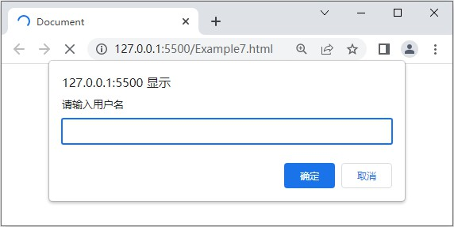
5.7.6 【案例】判断用户名是否合法

Slide 130
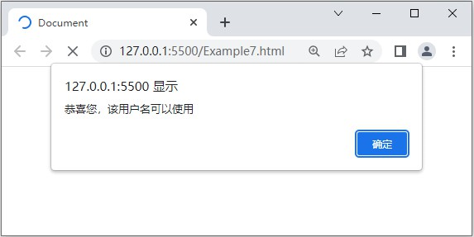
5.7.6 【案例】判断用户名是否合法

Slide 131
5.8
查阅MDN Web文档

Slide 132
5.8 查阅MDN Web文档
先定一个小目标！
掌握MDN Web文档的查阅方式，能够在MDN Web文档中查询对象

Slide 133
5.8 查阅MDN Web文档
前面分别学习了Math对象、日期对象、数组对象和字符串对象，这些都属于JavaScript中的内置对象。除了这4个内置对象外，JavaScript还提供了很多其他的内置对象。在实际开发中，若需要使用某个不熟悉的内置对象，可以在MDN Web文档中查阅内置对象的使用方法。

Slide 134
5.8 查阅MDN Web文档
在MDN Web文档中查阅内置对象的方式有两种，第1种方式是通过链接查找内置对象，第2种方式是通过关键字搜索内置对象。

Slide 135
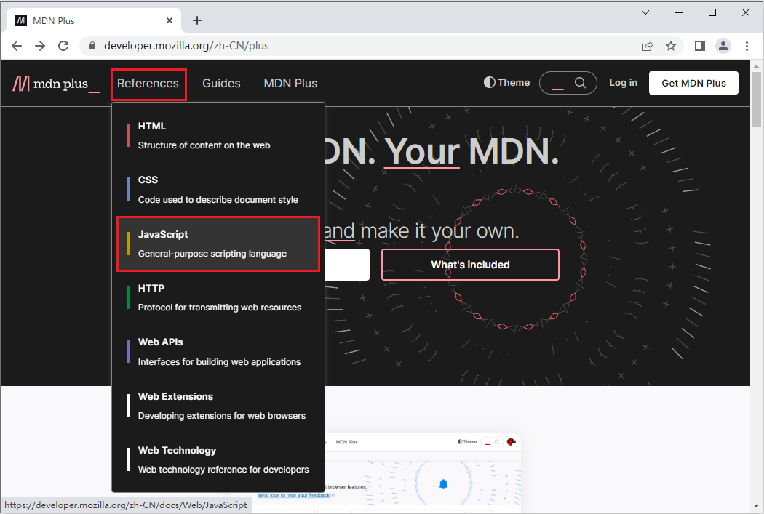
5.8 查阅MDN Web文档
1.通过链接查找内置对象
MDN Web文档提供了所有内置对象的链接，通过单击某个内置对象的链接即可进入某个内置对象的页面进行查看。首先在浏览器中访问MDN Web文档网站， MDN Web文档网站页面如下图所示。

Slide 136
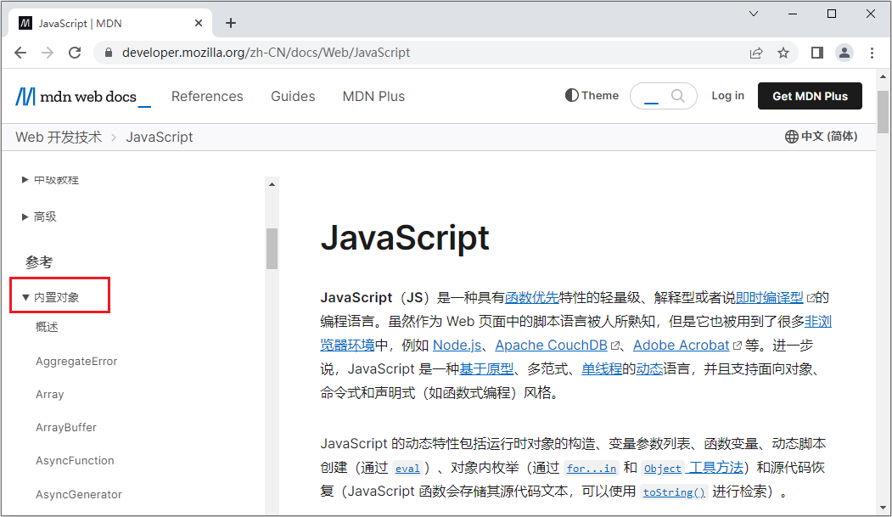
5.8 查阅MDN Web文档
在MDN Web文档网站的导航栏中单击“References”→“JavaScript”会进入JavaScript文档页面，在该页面中将左侧的滚动条向下滚动，可以在左侧边栏中找到“内置对象”，将该选项展开后可以看到所有内置对象的链接，如下图所示。

Slide 137
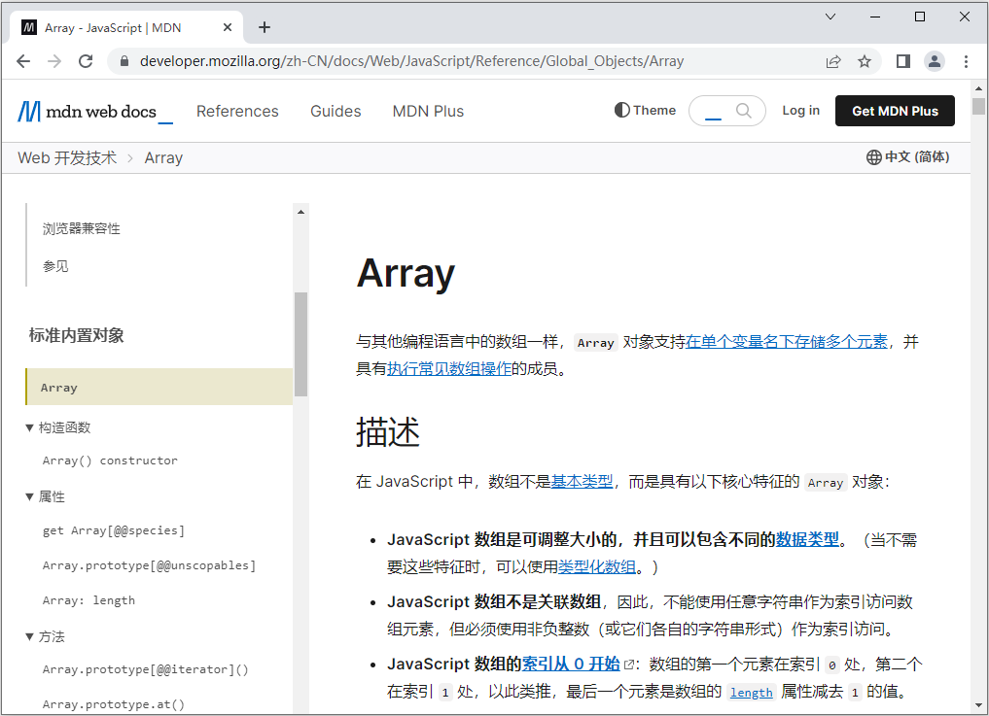
5.8 查阅MDN Web文档
在JavaScript文档页面中，单击“Array”链接会进入Array内置对象页面，如下图所示。

Slide 138
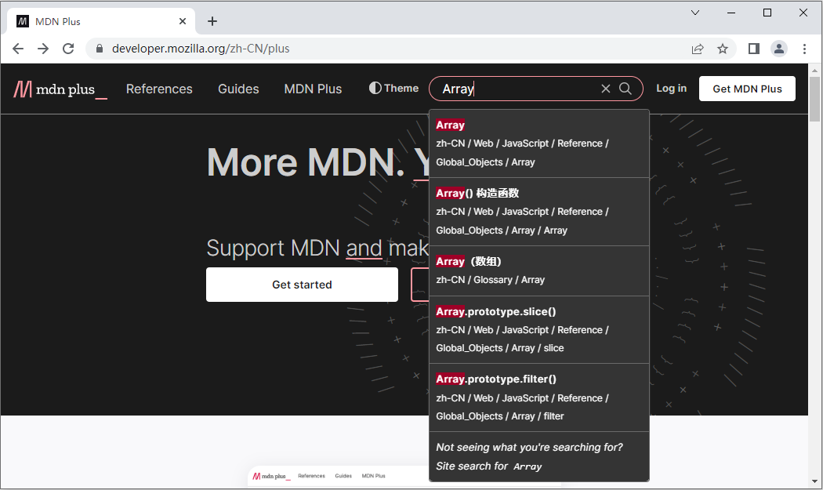
5.8 查阅MDN Web文档
2.通过关键字搜索内置对象
MDN Web文档网站提供了搜索框，在搜索框中输入关键字可以快速查找内置对象。例如，在搜索框中输入关键字Array，页面效果如下图所示。

Slide 139
本章小结
本
章
小
结
本章主要讲解了JavaScript中的对象，首先讲解了什么是对象、对象的创建和对象的遍历，其中，对象的创建有3种方式，分别是利用字面量创建对象、利用构造函数创建对象、利用Object()创建对象，然后讲解了Math对象、日期对象、数组对象、字符串对象，最后讲解了如何查阅MDN Web文档。通过本章的学习，读者应能够使用JavaScript对象完成实际开发中的需求。

